Slide 1
Программная система учёта и контроля ПО и АО
«GulLog»

Slide 2
Цель проекта
Целью проекта является предоставление платформы учёта и контроля состояния Программного и Аппаратного обеспечения на кафедре, обеспечивающей более удобное и быстрое взаимодействие преподавателей и инженеров кафедры за счёт создания единого приложения, а так же предоставляющей актуальную информацию об укомплектованности учебных аудиторий.

Slide 3
Задачи проекта
Для достижения поставленной цели необходимо решить следующие задачи:
реализовать функционал создания заявки о неисправности
реализовать БД содержащую: кабинеты, инв. номера компьютеров и т. д.
разработка технического задания
разработка прототипа интерфейса
хранение данных о активных и выполненных заявках
разработка Web-интерфейса

Slide 4
Список аналогов
Так как наша система должна хранить данные об установленных программах и аппаратных средствах, то её можно считать инвентарной системой. Поэтому точкой отправления будут считаться они.
Total Network Inventory 4
Spiceworks
Lansweeper

Slide 5
Команда, роли в команде
Сметанин Максим:
Дизайнер UI/UX
Разработка части БД отвечающей за ПО
Разработка
Аналитика
Алексеев Даниил:
Разработка части БД отвечающей за АО
Разработка
Аналитика
Лидер команды

Slide 6
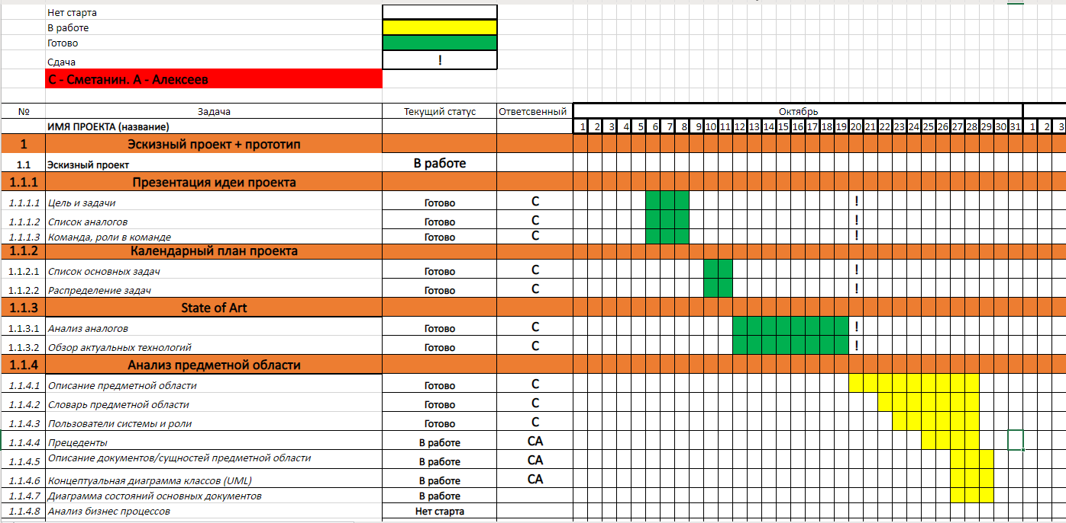
Диаграмма Ганта

Slide 7
Обзор актуальных технологий
MVC — схема разделения данных приложения.
HTML5, JS, CSS.
JQuerty
React — JS-библиотека для разработки пользовательского интерфейса, значительно облегчающая создание интерфейсов.
JDBC — предназначен для взаимодействия Java-приложений с различными системами управления базами данных (СУБД).

Slide 8
Анализ аналогов
 | Total Network Inventory 4 | Spiceworks | Lansweeper
Удобство интерфейса | 10/10 | 7/10 (наличие рекламы на сайте) | 6/10 (большая нагруженность)
Функциональность | 10/10 | 10/10 | 12/10 (понимаю)
«Современность» дизайна | 5/10 | 8/10 | 7/10
Наличие как и Web, так и десктоп версии | Десктоп и только на Windows | Только Web | Только Web

